Slide 1


实训一答辩
杨华
20年03月11日

Slide 2

LOGO
目录
01.搭建环境
02.软件测试流程
03.Bug缺陷，接口测试
04.禅道 shopxo charles抓包
05.jmeter+ant+jenkins
postman+newman+jenkins

Slide 3
Part 01
虚拟机搭建环境
Virtual machine building environment

Slide 4
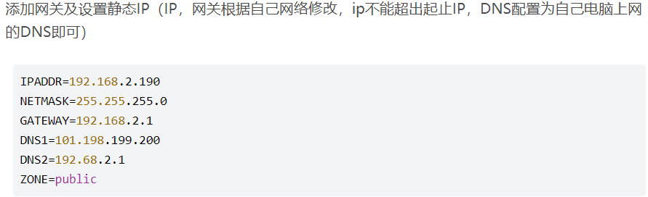
1.1 环境
1.VMware安装centos7系统
2.新建虚拟机，选择下载的centos7安装包
3.设置配置信息
4.网络配置
5.然后进入centos系统 vi /etc/sysconfig/network-scripts/ifcfg-ens33
6.编辑该文件ifcfg-ens33（不同网卡文件不同）， 配置静态ip, 改为BOOTPROTO="static“
7.
8.重启网络 systemctl restart network.service
9.验证ip配置是否正确 ip addr

Slide 5
1.2 虚拟机克隆需要修改的信息
https://blog.csdn.net/qq_35461394/article/details/92788603
ip地址
mac地址
主机名

Slide 6
1.2 虚拟机克隆需要修改的信息

Slide 7
1.3 搭建svn服务器(centos-7)
https://www.cnblogs.com/-mrl/p/8980244.html
Linux（Centos7）下搭建svn服务器
系统环境：centos7.7
第一步：通过yum命令安装svnserve，命令如下：
yum -y install subversion
此命令会全自动安装svn服务器相关服务和依赖，安装完成会自动停止命令运行
若需查看svn安装位置，可以用以下命令：
rpm -ql subversion
第二步：创建版本库目录（此仅为目录，为后面创建版本库提供存放位置）
选择在var路径下创建版本库，当前处于根目录下，一次性创建如下：
mkdir /var/svnrepos
第三步：创建svn版本库
在第二步建立的路径基础上，创建版本库，命令如下：
svnadmin create /var/svnrepos/xxxx
（xxxx为你预期的版本库名称，可自定义）
创建成功后，进入xxxx目录下
cd /var/svnrepos/xxxx
进入目录

Slide 8
1.3 搭建svn服务器(centos-7)
第四步：配置修改
进入已经创建好的版本库目录下，也就是前文说创建的xxxx，进入conf
cd /var/svnrepos/xxxx/conf
conf目录下，一共存放三份重要的配置文件，如下：
total 12
-rw-r--r-- 1 root root 1080 May 2 13:48 authz
-rw-r--r-- 1 root root 309 May 2 13:48 passwd
-rw-r--r-- 1 root root 3090 May 2 13:48 svnserve.conf
authz：负责账号权限的管理，控制账号是否读写权限
passwd：负责账号和密码的用户名单管理
svnserve.conf：svn服务器配置文件
1.编辑 authz 文件（注意：[/]也是必须的）
第五步：防火墙开启
第六步：启动svn服务器
svnserve -d -r /var/svnrepos
启动成功后，可用ps -aux查看服务启动是否成功
ps -ef | grep 'svnserve‘
第七步：客户端访问svn服务器

Slide 9
1.3 搭建svn服务器(centos-7)
问题1：执行svn命令：svn co svn://ip地址:3690/xxxx报错如下
这是因为修改svnserve.conf时，打开注释时，配置的前面有空格，应该顶格写。修改后即可
问题2：输入账号密码后，提示 svn: Authorization failed解决办法
把authz 文件 [/] 改为 [\] 试试
通过浏览器访问出现：( success ( 2 2 ( ) ( edit-pipeline svndiff1 absent-entries commit-revprops depth log-revprops atomic-revprops partial-replay ) ) )
你搭建的SVN是单纯的svn还是svn与apache的结合呢，如果结合了，可以使用http访问，否则，只能通过svn:// 方式访问

Slide 10
Part 02
软件测试流程
Software testing process

Slide 11
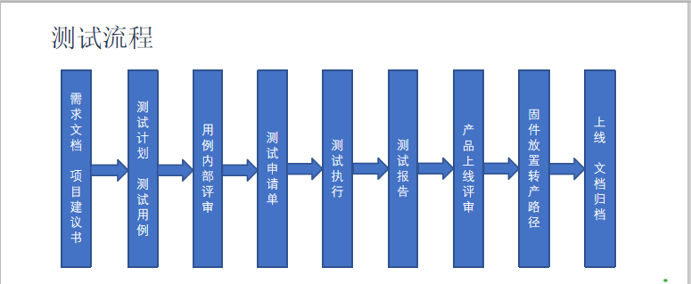
2.1 测试流程

Slide 12
2.1 测试流程
（1）进行需求评审，参会人员有开发，测试，产品。需求评审后之后，会产生一个完善之后的原型和需求文档。
（2）测试组依据需求文档，项目周期、项目特点、工具、人员安排制定测试计划。
（3）测试人员就开始写测试用例（需要有冒烟测试用例和普通的测试用例），在写用例过程中出现疑问，及时和产品人员确认清楚，并要求他们回归需求文档。
（4）测试人员完成用例后，组织测试用例评审。参与人员有开发，测试，产品。
（5）等待开发提交测试版本，提交后优先执行冒烟测试。冒烟测试的结果，需要邮件周知相关人，开发，测试，产品，其中重要的是开发领导，测试领导和产品。冒烟不通过等待开发重新提交版本，冒烟通过了进入执行用例进行测试阶段。
（6）测试阶段会发现一些问题，比如需求定义不明确，业务逻辑有冲突，要和相关人员沟通并定义清晰，得到结论后必须要求产品人员更新文档。
（7）每个人负责的模块测试结束后，小组内部要进行交叉测试（此时会进行一些性能测试）。（8）测试通过后提交产品验收。产品验收期间协助产品验收。
（9）产品验收完毕后，项目部署仿真环境。此时需要线上的账号，所以一般也是产品和业务人员验收为主，各个公司情况不同，有些会给测试人员分配账号，进行基本流程的测试（细节视公司情况而定）。
（10）仿真环境ok了，部署线上。
（11）有些公司从测试环境提交验收的时间点开始，会要求写一些操作手册之类的文档，一些测试的报告，比如bug统计，bug的覆盖

Slide 13
Part 03
Bug缺陷
接口测试

Slide 14
3.1 bug要素
缺陷编号
状态
类型
所属系统
发现版本
模块
提交时间
提交人
严重程度
缺陷描述
重现概率
复现步骤
复现前置条件
期望结果 实际结果
截图 vlog

Slide 15
3.1 bug流程描述
1、 测试人员发现bug提交给开发。
2、 开发人员判断是否是bug。
3、 如果是bug，进行修改，修改完成后更改bug状态为已解决。
4、 如果不是bug，退回给测试人员并描述退回原因，或为设计如此，或为外部原因，或者不能重现。
5、 开发人员修改完成的bug，由测试人员进行验证，确认修改正确，关闭bug。
6、 验证未通过的bug重新激活，开发人员继续修改，直至验证通过，关闭bug。
7、 测试人员需要对开发人员退回的bug进行确认。
8、 确认不是bug关闭。
9、 如与开发人员意见不一致，认为是bug，需提交项目负责人仲裁。
10、项目负责人确认是bug由开发人员修改，不是bug由测试人员关闭。

Slide 16
3.2 接口测试
接口测试流程
1、获取熟悉接口的文档
2、接口测试计划
3、搭建接口环境（工具选型）
4、编写接口用例
5、设计接口脚本
6、执行接口用例
7、接口测试通过产出接口报告
8、接口测试不通过提接口缺陷
9、接口全部测试赛完成 产出接口报告

Slide 17
Part 04
禅道 shopxo
Fiddler抓包工具
ZenTao

Slide 18
4.1 禅道
Centos7.4系统下安装httpd，mariadb，php7.1环境运行禅道
安装apache服务

Slide 19
4.1 禅道
修改相关的配置文件，为apache服务开辟方便

Slide 20
4.1 禅道
PHP环境搭建
安装相关数据库mariadb

Slide 21
4.1 禅道

Slide 22
4.1 禅道
安装禅道
下载禅道（去官网下下载）
把安装包上传到linux服务器，
通过ftp服务器或者moba直接上传也行。

Slide 23
4.2 shopxo
安装mysql数据库
首先要手动卸载掉mariadb数据库
安装mysql服务

Slide 24
4.2 shopxo

Slide 25
4.2 shopxo
查看初始密码并重置密码

Slide 26
4.2 shopxo
如果初始密码找不到，可以通过修改配置文件，跳过密码来进入数据库，并重新设置新的密码
详情请找相关的mysql的root密码丢失怎么办来解决

Slide 27
4.2 shopxo
关闭防火墙或者打开防火墙所对应的端口号

Slide 28

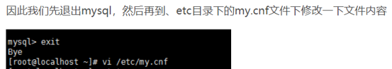
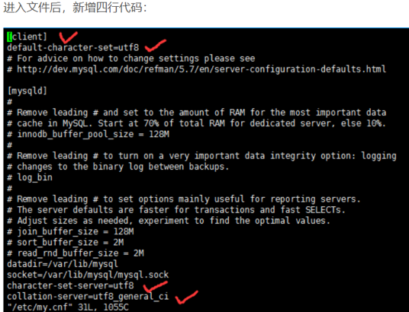
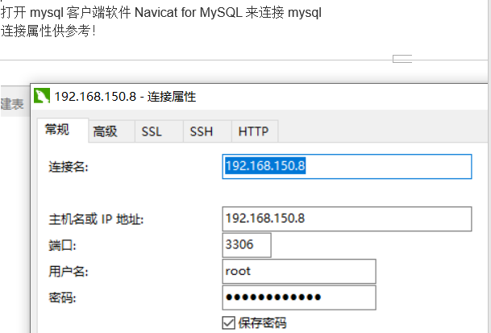
4.2 shopxo

Slide 29
4.3 fiddler
fiddler配置代理服务器
1.保证手机端/模拟器和安装fiddler的PC端处于同一网段
2..配置fiddler端口号，开启HTTPS请求权限
3.设置手机端/模拟器的wlan代理为手动代理，地址为fiddler所在的PC端的IP，端口为fiddler设置的端口号
4.安装证书
（1）.模拟器：安装证书----在浏览器地址栏输入fiddler所在的PC端的IP:端口号
（2）.Android：不需要安装证书
（3）.ios：安装证书后，设置密码，需要信任证书
5.在手机端/模拟器中操作（只能抓取http和https），查看fiddler抓包详情
注意：
模拟器：不需要桥接，模拟器如果桥接，需要在系统设置--->手机与网络查看

Slide 30
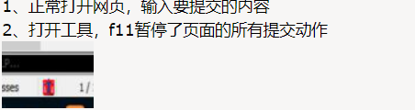
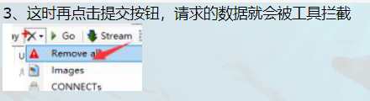
4.3 fiddler
Fiddler抓包，如何修改请求数据
https://pan.baidu.com/s/1pyKdAwgTdNNvoWA2bGlk9A

Slide 31
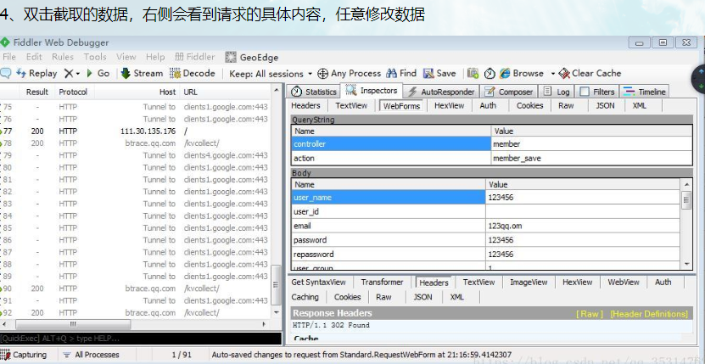
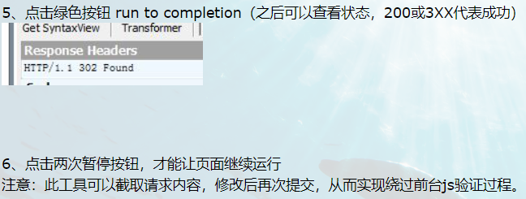
4.3 fiddler

Slide 32
Part 05
Postman+newman+jenkisn

Slide 33
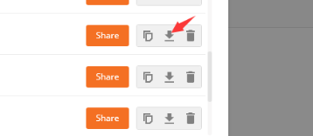
5.0 接口自动化
1.1安装nodejs6.0+
安装nodejs6.0+（github上面写的版本要求），用于安装newman4.0+，到nodejs官网下载即可https://nodejs.org/en/download/releases/
1.2安装newman npm install –g newman
1.3安装newman-reporter-html npm install –g newman-reporter-html
本机调试脚本
1.1了解命令行执行脚本
可以查看github上面的命令说明https://github.com/postmanlabs/newman#configuring-reporters、https://github.com/postmanlabs/newman-reporter-html#readme
run XX.json #执行脚本
---reporters html --reporter-html-export /路径 #导出执行结果到此路径，若指定输出报告，则只会在dos窗口输出执行结果
-e XX.json #带上环境变量
1.2从postman下载脚本到本机
下载环境变量

Slide 34
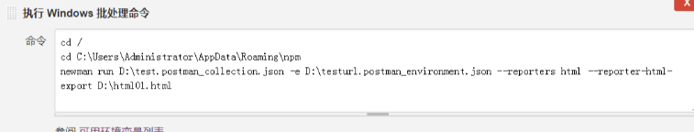
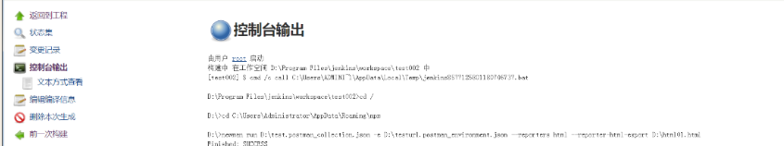
5.0 接口自动化
1.3本机调试出报告
newman run D:\test.postman_collection.json --reporters html --reporter-html-export D:\html01.html
3、集成jenkins
和其他项目配置jenkins一样，新建一个构建，然后在构建的地方，配置一下，
windows的批处理命令
点击立即构建，查看控制台输出

Slide 35
2020DEFENCE
谢谢观看
20年03月

